Slide 1
الدوافع والانفعالات

Slide 2
محاور المحاضرة:
مقدمة عن الدوافع.
وظائف الدافعية.
دورة الدوافع.
أنواع الدوافع.

Slide 3
سؤال يتبادر إلى أذهاننا: ما هو سبب النشاط الإنساني المتزايد وتنوعه ؟
يعود السبب بالدرجة الأولى إلى كثرة الدوافع والاهتمامات لدى الإنسان.

Slide 4
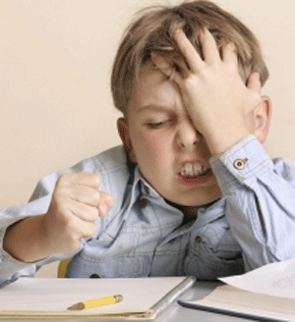
تعريف الدافعية
البحث في موضوع الدافعية : يعني الكشف عن الأسباب الرئيسية التي تقف وراء السلوكات الإنسانية من حيث تنوعها والتغير الذي يحدث فيها.
تجمع معظم التعريفات في موضوع الدافعية على أنها حالة توتر أو عدم توازن تحدث عند الكائن البشري بفعل عوامل داخلية أو خارجية ، وتثير لديه سلوكاً معيناً وتوجهه نحو تحقيق هدف معين:

Slide 5
ملاحظات حول الدافعية:
حالة داخلية تحدث لدى الأفراد وتتمثل في وجود نقص أو حاجة أو وجود هدف يسعى الفرد إلى تحقيقه، فالحاجة تشير إلى اختلال في التوازن البيولوجي أو السيكولوجي مثل الجوع وغيرها، أما الدافع فيتمثل في القوة التي تدفع الفرد إلى القيام بسلوك ما من أجل إشباع الحاجة.
قد تحدث الدافعية بفعل عوامل داخلية أو خارجية، فمثلاً الحاجة إلى الطعام ربما تستثار بسبب النقص في كمية السكر في الدم نتيجة لعدم تناول الطعام، أو نتيجة لرؤية طعام شهي أو شم رائحته الزكية.

Slide 6
ملاحظات حول الدافعية:
الدافعية حالة مؤقتة تنتهي حال تحقيق الإشباع أو التخلص من التوتر.
يشير الهدف إلى الباعث أو الحافز الذي يشبع الدافع أو الحاجة ،وغالباً يكون الباعث مرتبط بالبيئة الخارجية.
هناك بعض الدوافع تتطلب إشباعاً متكرراً، وهناك دوافع يتم إشباعها لمرة واحدة.
تشير الدافعية إلى عمليات داخلية افتراضية لايمكن ملاحظتها أو قياسها بصورة مباشرة، وإنما يستدل عليها من خلال السلوك الخارجي.
يمتاز السلوك الذي ينشأ عن وجود الدافع بأنه غرضي هادف يسعى الفرد من خلاله إلى إشباع هذا الدافع.

Slide 7
وظائف الدافعية:
توليد السلوك ، فهي تنشط وتحرك سلوكاً لدى الأفراد من أجل إشباع حاجة أو استجابة لتحقيق هدف معين.
توجيه السلوك نحو المصدر الذي يشبع الحاجة أو تحقبق الهدف.
تحديد الدافعية شدة السلوك اعتماداً على مدى الحاجة أو الدافع إلى الإشباع أو مدى صعوبة أو سهولة الوصول إلى الباعث الذي يشبع الدافع.
المحافظة على ديمومة واستمرارية السلوك، فالدافعية تعمل على مد السلوك بالطاقة اللازمة حتى يتم إشباع الدافع أو تحقيق الغايات والأهداف التي يسعى لها الفرد.

Slide 8
دورة الدوافع:
عندما تنشأ الحاجة بسبب وجود دافع معين بحاجة إلى الإشباع ينتج عنه عادة حالة عدم توازن أو توتر دخلي،
ومثل هذه الحالة تولد سلوكاً لدى الفرد ويمتاز هذا السلوك بالمثابرة والاستمرار والتوجه نحو المصدر أو الباعث الذي يشبع هذا الدافع ،
ويستمر هذا السلوك حتى يتم إشباع الدافع حيث يعود الفرد إلى حالة التوازن والاستقرار.
تعود حالة عدم التوازن للظهور مرة أخرى عندما يلح الدافع على الفرد ولا سيما في حالة الدوافع المتكررة مثل الجوع

Slide 9
دورة الدوافع:
الجوع
عدم توازن ( حاجة )
إثارة سلوك البحث عن الطعام
الطعام
( الباعث )
الإشباع / إعادة التوازن أو خفض الدافع

Slide 10
أنواع الدوافع:
أولاً: الدوافع الداخلية:
1.الدوافع الفطرية:
وتشير إلى الدوافع البيولوجية التي تولد مع الكائن الحي ولا تحتاج إلى تعلم، فهي تمثل جميع الحاجات العامة الموجودة عند جميع أفراد الجنس الواحد، وتسمى بالدوافع الأساسية أو دوافع البقاء لأنها ضرورية في الحفاظ على بقاء واستمرار الكائنات الحية.
وتصنف إلى الفئات التالية:
أ.دوافع الحفاظ على البقاء مثل دوافع الجوع ( الحاجة إلى طعام ) ودوافع العطش
( الحاجة إلى الماء ).
ب. دوافع الحفاظ على النوع مثل دوافع الأمومة ودوافع الجنس.
ج.دوافع الأمن والسلامة مثل دوافع الأمن وتجنب الخطر والحاجة إلى المأوى والسكن والاستقرار.
2.دوافع داخلية أخرى: مثل حب المعرفة والاستطلاع والاهتمامات وحب التملك والميول والإنجاز والتحصيل وغيرها.

Slide 11
أنواع الدوافع:
أولاً: الدوافع الخارجية:
تسمى هذه الدوافع بالدوافع الثانوية أو المكتسبة، إذ أنها متعلمة من خلال عملية التفاعل مع البيئة المادية والاجتماعية وفقاً لعمليات التعزيز والعقاب الذي يوفره المجتمع.

Slide 12
ثانيا الانفعالات
الانفعالات
تعريف الانفعالات
خصائص النضج الانفعالي
التغيرات الجسمية المصاحبة
Company Name

Slide 13
مقدمه
يعتبر الانفعال أحد الأسس التي تعمل في بناء الشخصية السوية حيث يعمل على تحديد وتوجيه نمو الشخصية الإنسانية بكل ما تحمله من عواطف وأفكار وما تحققه من أفعال وأنماط السلوك المختلفة ويشمل الانفعال جميع الحالات الوجدانية
تأخذ الحالات التي يمر بها الإنسان في حياته اليومية عددا من الأشكال منها ماهو ممتع أو مؤلم وأحياننا تكون اللذة شديدة وأخرى يكون الألم شديدا ويصاحب ذلك ردود فعل انفعالية قد تكون شديدة أو ضعيفة.

Slide 14
هناك عده تعريفات للانفعال
حالة نفسية معقدة تبدو مظاهره العضوية في اضطراب التنفس وزيادة ضربات القلب واختلال إفراز الهرمونات وتتميز مظاهره النفسية بوجدان قوي يبدو في القلق والاضطراب وقد يؤدي إلى قيام الفرد بسلوك معين يخفف من توتره النفسي كالهرب أو المواجهة وقد تعيق حده الانفعال النشاط المعرفي للفرد
تغير مفاجئ يشمل الإنسان كله نفسا وجسما ويؤثر فيه ككل في سلوكه الخارجي وفي شعوره كما يصاحب بكثير من التغيرات الفزيولوجية
حالة إثارة سارة أو غير سارة تحدث للكائن الحي نتيجة موقف يتضمن صراعا أو توترا

Slide 15
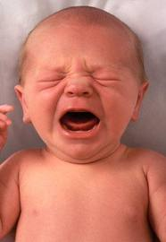
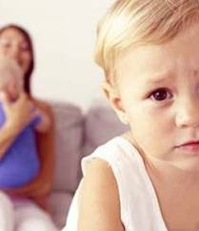
تعريف الانفعال
الانفعال حالة تحدث لدى الكائن الحي تصحبها تغيرات فزيولوجية داخلية ومظاهر جسمية تعبر عن حالة الانفعال التي يعيشها الفرد

Slide 16
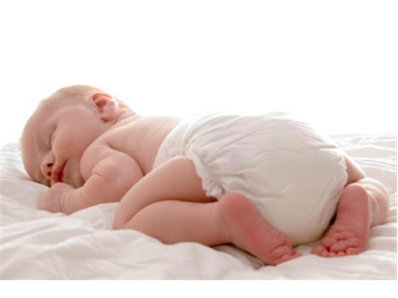
الانفعالات عند الوليد
في الاسابيع الأولى يلاحظ على تكون انفعالات الوليد عبارة عن استثارة عامة وغامضة تشمل الجسم كله وهذا الانفعال يعبر عن الحب والكرة والغضب وغيرها
بعد فترة من النمو يمكن للأم أن تتعرف على سبب بكائه من طريقة بكاءه ومن الخبرة التي كونتها
تعبيراته عن الحب والكراهية تعبيرات سطحية يصاحبها مظاهر جسمية وفسيولوجية متنوعة.

Slide 17
الانفعالات عند الوليد
تبدأ الانفعالات المتخصصة بالظهور بعد الشهر الثالث من الولادة
يتجلى غضب الرضيع باستجابة عامه في جسمية كله ويطلق أصوات عالية من البكاء والصراخ المتقطع أو بارتجاف اليدين والرجلين أو توتر في الجسم مع احمرار الوجه وتترافق مع مظاهر فسيولوجية

Slide 18
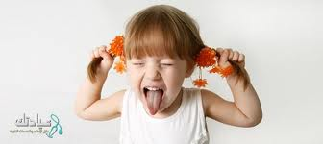
في العام التالي من الولادة
اولا:انفعال الخوف والغضب
يستخدم الصراخ والرفس بالأرجل والعض والارتجاف وإلقاء ما يبديه وترديد كلمات أو نداءات
يتجلى خوفه عن سماع الأصوات العالية والمفاجئة أو رؤية وجوه غريبة
لا يخاف من الحيوانات كالأفاعي والعقرب بل يحاول أن يمسكها لكنه يخاف في مراحل لاحقة
يبدو خوفه على شكل فزع في الجسم كله يبدو ذلك في اسارير وجهه ونظرات عيونه

Slide 19
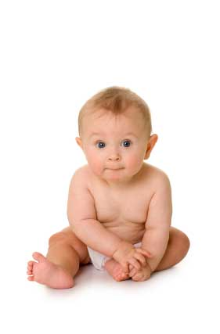
في العام التالي من الولادة
الفرح
الغضب
الخوف
الغيرة

Slide 20
في العام التالي من الولادة
الغضب:
يستخدم الصراخ والرفس بالأرجل والعض والارتجاف وإلقاء ما يبديه وترديد كلمات أو نداءات
الخوف
يتجلى خوفه عن سماع الأصوات العالية والمفاجئة أو رؤية وجوه غريبة
لا يخاف من الحيوانات كالأفاعي والعقرب بل يحاول أن يمسكها لكنه يخاف في مراحل لاحقة
يبدو خوفه على شكل فزع في الجسم كله يبدو ذلك في اسارير وجهه ونظرات عيونه

Slide 21
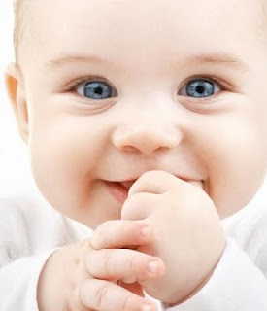
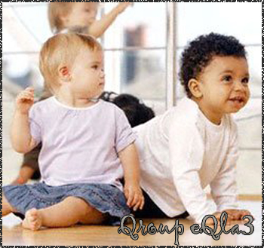
في العام التالي من الولادة
الفرح :
ابتسامات وضحكات وتنم قسمات وجهة عن ارتياح ورضى
الغيرة :
تأخذ شكل عدوان بالضرب أو شد الشعر أو الصياح أو احداث ضوضاء

Slide 22
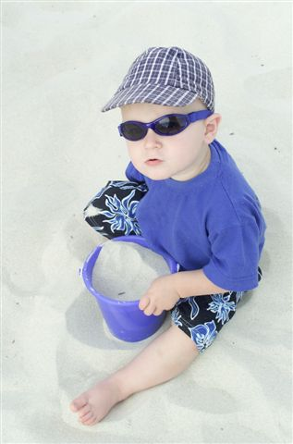
مميزات انفعالات الطفل في هذه المرحلة
حادة وعنيفة
متطرفة في الشدة و الحده
قصيرة المدى
تمتاز بالشفافية سرعان ما تزول ويحل محلها انفعالات أخرى

Slide 23
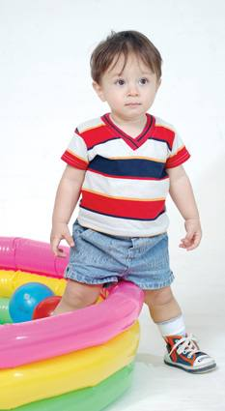
في مرحلة الطفولة المبكرة
يطلق على هذه المرحلة بالطفولة الثائرة الهائمة
يساعد النمو اللغوي على التعبير عن انفعالاته شفويا
تتطور مخاوفه( اماكن عالية/ رجل عجوز/ حيوانات..)
غضبه ينبع من وجود عائق يمنعه من تحقيق رغباته
غيرته تنتج من الشعور بفقدان الحب ووجود من يهدد كيانه بأسرته
الحب يتركز حول الأم والطاعة للأب
من 6 إلى 8 سنوات تتميز انفعالاتهم بالهدوء والإتزان.

Slide 24
في مرحلة المراهقه
تمتاز انفعالاتهم بأنها:
عنيفة لا يستطيع التحكم فيها
متذبذبة بين الطفولة والرشد
متناقضة بين الحب والكرة والتدين والإلحاد
شدة الحساسية
حادة فهم ثائرون على الأوضاع
تظهر عندهم عواطف نحو الجمال والاعتناء بالنفس
يتخلصون من المخاوف الوهمية السابقة

Slide 25
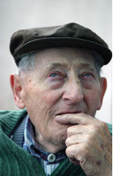
في مرحلة الرشد
تصل الانفعالات إلى الثبات و الاستقرار الانفعالي مع أنها أحياننا تتراوح بين الهدوء والثورة الانفعالية حسب المواقف التي تثيرها

Slide 26
خصائص النضج الانفعالي
خصائص النضج الانفعالي
الواقعية
التكامل
الوعي بالذات وتقدير الذات
التعاطف
الاستقلالية

